Slide 1
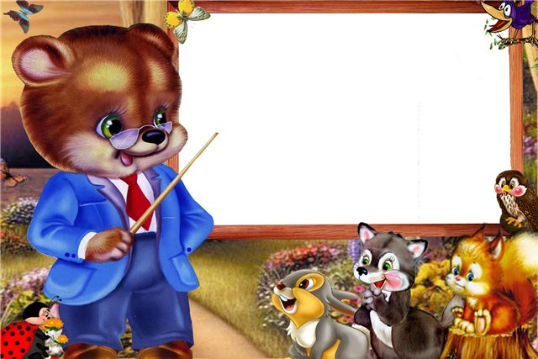
Математика-
гімнастика
для розуму

Slide 2
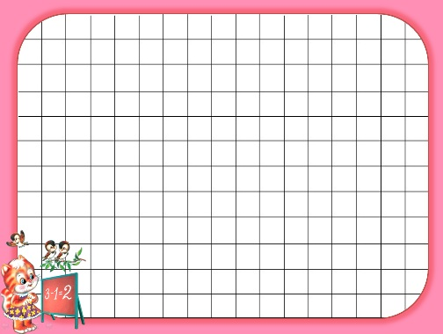
Дані завдання допоможуть
зробити урок математики
чи позакласний захід
цікавим та змістовним .

Slide 3
Завдання:
визначити номер місця
для паркування, яке зайняла машина.
Це завдання пропонується першокласникам в китайській
початковій школі.
Відповісти потрібно за 20 секунд.

Slide 4
Спробуйте знайти значення фігур,
використовуючи підказки.
=
=
10
?
10
+
+
=
=
6
?
+
=
5
=
?

Slide 5
Спробуйте знайти значення фігур,
використовуючи підказки.
=
12
=
?
+
-
=
0
=
?
=
7
=
+
?

Slide 6
Скільки разів можна
від 100 відняти 10?

Slide 7
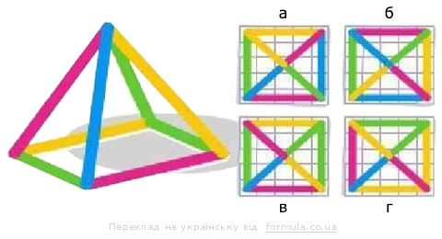
Перевірте свій інтелект.
Як виглядатиме піраміда,
якщо на неї дивитись згори?

Slide 8
Скільки сірників на малюнку?

Slide 9
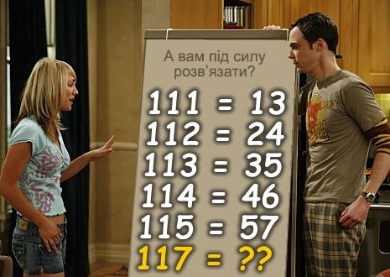
А вам під силу розв’язати?

Slide 10
Вставте пропущене число.
ХYII ХIХ
ХIY YI
36
?

Slide 11
Знайдіть число,
якого бракує на картинці.
2 | 8 | 9
3 | 2 | 4
3 | 6 | ?

Slide 12
Знайдіть число,
якого бракує на картинці.
6 | 5 | 12
12 | 15 | 36
36 | 60 | 144
144 | 300 | ?

Slide 13
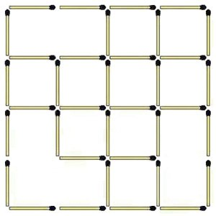
Скільки квадратів на картинці?

Slide 14
Прямокутник 4×9 кліток розріжте
по сторонах кліток
на дві рівні частини так,
щоб з них можна було скласти квадрат.
9
4

Slide 15
Біля річки
Два чоловіки підійшли до річки.
Біля пустинного берега стояв човен,
в який міг поміститись тільки один чоловік.
Все ж таки обидва туристи без
будь-якої допомоги переправились
на цьому човні через річку
і продовжили свій шлях.
Як вони це зробили?

Slide 16
Що тут зашифровано?

Slide 17
Молодці!

Slide 18
В презентації використано інтернетресурси:
завдання та логічні вправи;
малюнки до завдань.

